Slide 1
Этапы процесса заключительной обработки блока

Slide 2
Окраска обреза
Первоначально обрезные канты книжных блоков с целью повышения эстетического воздействия и для защиты от климатических воздействий покрывали сусальным (листовым) золотом. Между тем цветной обрез в промышленном брошюровочно-переплетном производстве является исключительно оформительским элементом. Преимущественно выполняется только закраска верхнего обреза. Распространенными вариантами оформления обреза являются:
металлизированный обрез,
закрытый красочный обрез.
Для металлизированных обрезов применяются окраски под золото, серебро или алюминий (в соединениях с окрашенным лаком). Машины для изготовления металлизированных обрезов работают с многослойными рулонными пленками — фольгой. Составными частями фольги являются основа, активируемый теплом разделительный слой, лаковый или металлизированный слой, а также термопластический клеевой (адгезионный) слой. Фольга укладывается на поверхность обреза и под действием тепла и давления переходит на него. Разделительный слой из воска обеспечивает возможность отделения материала-основы. После окончания процесса нанесения обрез должен раскрываться.
Закрытый красочный обрез имеется примерно у 10—15% книг с твердыми переплетами и 21% многотетрадных брошюр. В них используются краски на основе тонко перетертых минеральных пигментов с клеевым связующим. Эти краски осаждаются, если их не перемешивать. Поэтому в устройства для их нанесения встроена мешалка.

Slide 3
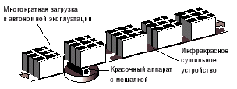
Машина для закраски корешков, верхний обрез (Kolbus)

Slide 4
Вставка ленточки-закладки (ляссе)
Ленточки-закладки, или ляссе, являются редко применяемыми оформительскими элементами в промышленных переплетах (преимущественно в художественной литературе или специальных книгах). Ленточка закладка должна в блоке иметь такую длину, которую можно было бы провести по диагонали на подлежащей выделению странице

Slide 5
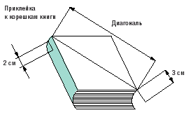
Ленточка-закладка в книжном блоке

Slide 6
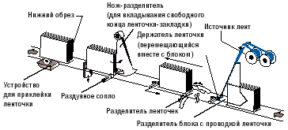
Схема машины для вкладывания ленточки-закладки (Kolbus)

Slide 7
Ленточки-закладки вводятся в разделителе блока книговставочной машины (максимально 4 ленточки). При перемещении ленточки вставляются в блок. Затем выполняются следующие элементарные операции:
разделение блока;
вставка свободного конца ленточки-закладки в нижний обрез блока; раздутые в сторону концы лент перемещаются ножом-разделителем в нижний обрез;
приклейка верхнего обреза ленточки-закладки термоклеем к корешкам блоков.

Slide 8
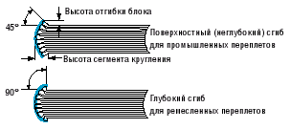
Кругление и обжим корешка блока

Slide 9
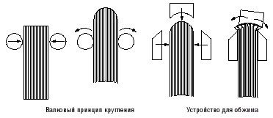
Принципы кругления

Slide 10
Путем кругления и отгибки фальцев:
делается пригодным для процесса сборки (блока с крышкой) образующийся при скреплении сформированный корешок блока;
улучшается стабильность формы блока (корешок блока после пользования книгой возвращается к заранее определенной форме);
повышается прочность скрепления;
улучшается раскрываемость книги.
Отогнутые края укладываются в сгибы переплетной крышки, благодаря чему скреплению обеспечивается дополнительная стабильность. Высота отгиба краев корешка должна соответствовать толщине сторонки переплетной крышки. Оптимальная высота сегмента кругления составляет (0,15—0,2) х толщина блока.
Для машинного кругления используется валковый принцип кругления . При круглении два вращающихся валика сжимают блок и подают его одновременно вверх, в результате прокатки получается кругление. Для отгибки фальцев используется качающийся профильный инструмент, который выполняет "сгиб" корешкового поля тетрадей. В обрабатывающей машине в ряд включены необходимые станции.
Кругление блоков с бесшвейным скреплением проблематично, так как клей противодействует силам формования. Поэтому клей должен быть путем нагрева (до 40—60 °С) или добавлением воды (набухание клея) приведен в пластичное состояние.

Slide 11
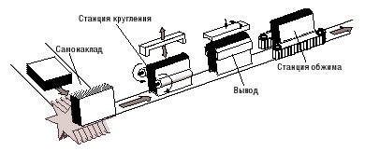
Построение круглильно-кашировальной машины (Kolbus)

Slide 12
Приклейка каптальной ленты
Каптальные ленты — это декоративные ленты на верхних и нижних краях корешка книжного блока. На одном краю блока цветные тканевые ленты имеют ширину 1 см. При машинной обработке узкие ленты трудно поместить точно на корешках книг. Поэтому их приклейка объединяется в машинах с приклейкой корешковых материалов на корешок блока .
Приклейка корешковых материалов служит для укрепления корешка блока. Каптальная лента приклеивается к расположенной выше полоске бумаги для заклейки корешка. Полоски обрезаются; они размещаются на корешке блока с клеевым слоем. Оборудование для наклейки каптала — преимущественно элементы поточных линий (линий для изготовления книг).

Slide 13
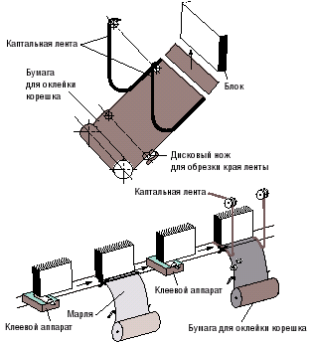
Принцип машинной приклейки каптала ( Kolbus)

Slide 14
Процесс оформления в поточных линиях
В традиционном брошюровочно-переплетном предприятии последовательность этапов процесса выбирается таким образом, чтобы при надлежаще организованной работе обеспечивалось оптимальное качество продукции .
При построении поточных линий для процессов оформления печатного издания должны учитываться такие этапы, которые существенны для преобладающей доли заказов. Это — кругление, отгибка фальцев, наклейка каптала и оклейка корешка блоков, вставка блока в крышку и формирование книги . Редко используемые ступени процесса осуществляются автономно перед поточной линией. При этом закраска обрезов (также при снижении качества) проводится перед круглением.

